Slide 1
Муниципальное бюджетное дошкольное образовательное учреждение детский сад компенсирующего вида № 16 «Пчелка» муниципального образования город-курорт Анапа
Тема: «ПСИХОЛОГО-ПЕДАГОГИЧЕСКОЕ СОПРОВОЖДЕНИЕ ВОСПИТАТЕЛЬНО-ОБРАЗОВАТЕЛЬНОЙ И КОРРЕКЦИОННО-ОЗДОРОВИТЕЛЬНОЙ ДЕЯТЕЛЬНОСТИ
С ДЕТЬМИ С НАРУШЕНИЯМИ
ОПОРНО-ДВИГАТЕЛЬНОГО АППАРАТА
В УСЛОВИЯХ СОТРУДНИЧЕСТВА ДОШКОЛЬНОГО ОБРАЗОВАТЕЛЬНОГО УЧРЕЖДЕНИЯ И СЕМЬИ».
Инновационный продукт: Система комплексного решения задач воспитания социально-адаптированной личности.

Slide 2
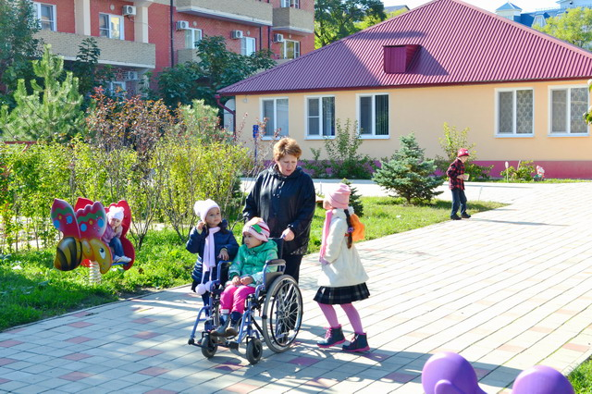
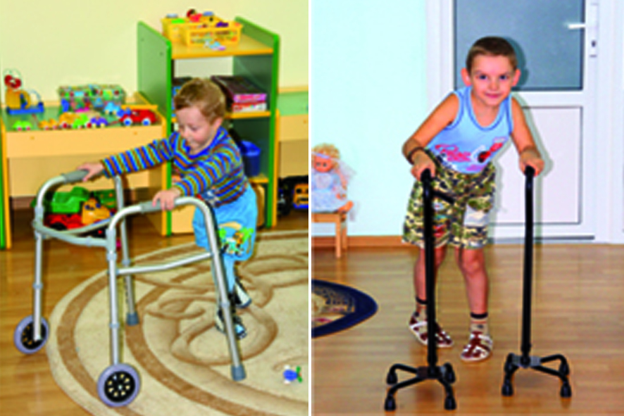
Категория воспитанников - дети с ограниченными возможностями здоровья с нарушениями опорно-двигательного аппарата

Slide 3
Основная идея проекта
Успешная социализация дошкольников с ОВЗ и их родителей в современном обществе
Духовно-нравственная поддержка семьи
Психолого-педагогическая помощь родителям
Полноценная интеграция всех родителей в жизнь дошкольного сообщества и содействие в их объединении.
Воспитание толерантности в условиях инклюзивного образователь-ного простран-ства
Организация безбарьерной, коррекционно-оздоровительной среды, благоприятно влияющей на развитие детей с ОВЗ

Slide 4
Эффективность реализации
Развивающая предметно-пространственная среда
Создание условий
Территория и помещения
Соответствие требованиям ФГОС
Трансформируемость
Безбарьерная среда
Безопасность
Специализированное оборудование
Мобильность
Вариативность

Slide 5
Степень реализации
Работают все элементы системы взаимодействия
Духовно-нравственная поддержка
Интеграция в повседневную жизнь
Психолого-педагогическая помощь
Системный подход
Воспитание толерант-ности
Консультирование
Семейные клубы
Обратная связь
Обучение
Смежные структуры

Slide 6
Степень реализации
Интеграция родителей в жизнь дошкольного сообщества
Непосред-ственное участие
Особые группы
Родитель-инициатор
Активные действия
Соавторы ОП ДО
В статусе педагога
Родитель-помощник

Slide 7
Планируемые результаты к концу 2015 г.
Выпуск методических материалов в разных форматах: электронные, печатные издания
Обобщение и рецензирование материалов

Slide 8
Перспективы развития деятельности
Cетевое взаимодействие
Расширение дистанционных форм сотрудничества
Наставничество

